Slide 1

NÁZEV: VY_32_INOVACE_30_Vl-Evropská Unie
NÁZEV ŠKOLY: ZŠ a MŠ Čestlice
AUTOR:
TEMA:
ČÍSLO PROJEKTU:

Slide 2
ANOTACE
Materiál použitelný na interaktivní tabuli
Člověk a jeho svět-Lidé kolem nás
Evropská unie
Pro 4.a 5.ročník ZŠ v hodinách vlastivědy
Žáci se seznamují s myšlenkami EU,s mottem,
vlajkou a hymnou.
Na mapě poznávají členské země a zemi,kde pracuje Evropský parlament/činnost parlamentu/

Slide 3

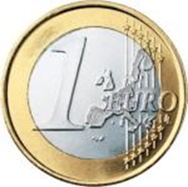
RADA EVROPY
DEN EVROPY-9.KVĚTNA
MĚNA
EVROPSKÁ UNIE
BRÁNÍ DEMOKRACII, SVOBODU A SPRAVEDLNOST
STEJNÉ PODMÍNKY PRO ŽIVOT
ROVNÁ PRÁVA A POVINNOSTI
PRO KAŽDÉHO EVROPANA

Slide 4


JEDNOTNÁ V ROZMANITOSTI
MOTTO
Ludwig van Beethoven-Óda na radost

Slide 5
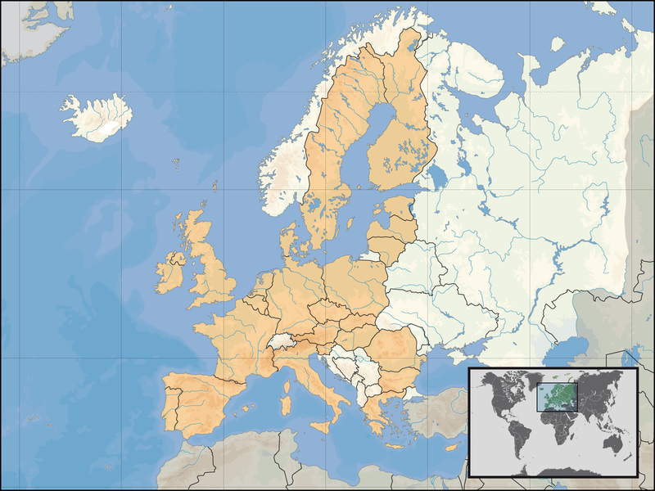
27 ČLENSKÝCH zemí
BRUSEL-BELGIE-EVROPSKÝ PARLAMENT
ČR - 1.5.2004

Slide 6
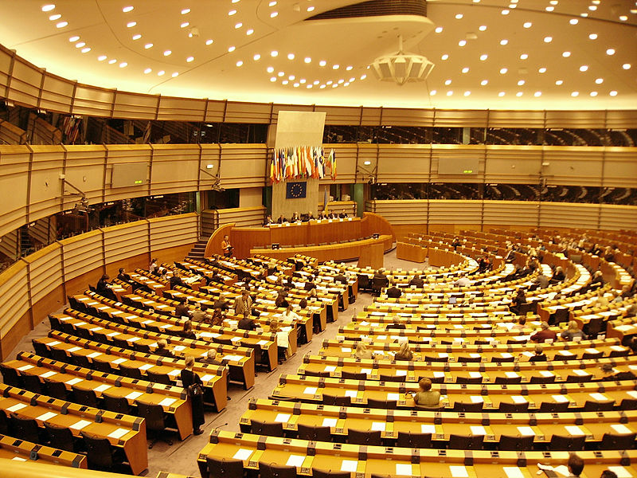

EVROPSKÝ PARLAMENT
JEDNACÍ MÍSTNOST
BRUSEL
ZÁKONY
EVROPSKÝ SOUDNÍ DVŮR

Slide 7

???????????????????????????????
Předchůdce EU?
Počet členských zemí?
Kde jedná Evropský parlament /země,město/?
Kdo posuzuje dodržování zákonů ?
MOTTO EU?
Hymna EU /autor,název/?
Měna EU?
Den Evropy?
Vstup České republiky do EU?
?

Slide 8
Použité zdroje
www.office.microsoft.com
http://cs.wikipedia.org/wiki/Soubor:Flag_of_Europe.svg
http://cs.wikipedia.org/wiki/Soubor:1_EURO_RE-15.jpeg
http://cs.wikipedia.org/wiki/Soubor:European-parliament-brussels-inside.JPG
http://cs.wikipedia.org/wiki/Soubor:EU_location_ALL.PNG
http://www.ulozto.cz/xTEXPxL/hymna-eu-mp3

